Slide 1

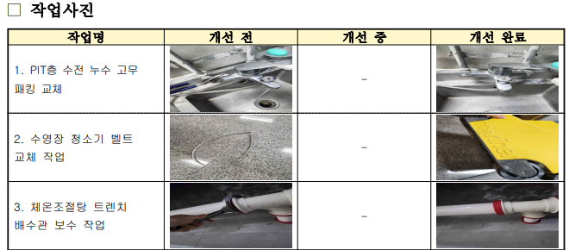

와부체육문화센터
2024. 3월 고객서비스
개선 결과 안내
개선 전
개선 후
[와부체육문화센터 시설 개선 결과]
□ 고객만족도 설문 조사 의견 수렴
▷ 요청사항: 수영장 오버플로우 배관 개선 공사
▷ 개선사항: 2024. 4월 수영장 시설물 개선공사 진행 예정

